Slide 1



MATA DEWA
Introduce
Design & Concept
Data Analyst
Conclusion
ROBOTIKA FT
UNIVERSITAS NEGERI SURABAYA
KOMURINDO 2012

Slide 2

Introduce
Design & Concept
Data Analyst
Conclusion
Devices & sensor used :
Devices - Sensor | Type
Compass | CMPS10
Acceleration 3 Axis | CMPS10
Image Capture(Camera) | UCam
Wireless 1 | XBee-Pro
Wireless 2 | KYL
Fan(Motor) | EDF 30 9000KV
Motor Driver | Flyfun 30A
Servo | Hitech HS-5085MG
Battery | LiPo 2200A

Slide 3
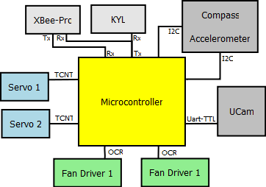
Introduce
Design & Concept
Data Analyst
Conclusion
Diagram:

Slide 4
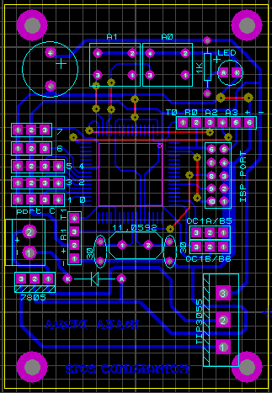
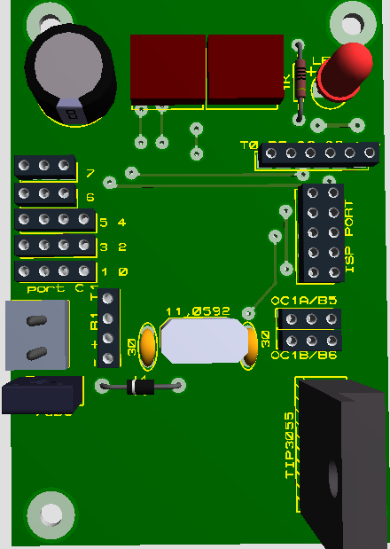
Introduce
Design & Concept
Data Analyst
Conclusion
Design Hardware :

Slide 5
Introduce
Design & Concept
Data Analyst
Conclusion
Design Hardware :
Minimum sistem menggunakan ATMega 128 dengan
package SMD sehingga dapat membuat rangkaian
controller lebih kecil,
ATMega 128 memiliki 2 Interface UART (untuk Wireless
dan Kamera) dan I2C(untuk sensor Accelerometer +
Compass),
Wireless yang digunakan KYL 200u dan XBee Pro,
Baterai yang digunakan Lipo 2200 mA.
Sensor yang digunakan :
1. CMPS10 sebagai sensor Compass dan
Accelerometer,
2. UCam sebagai camera(sensor image).

Slide 6
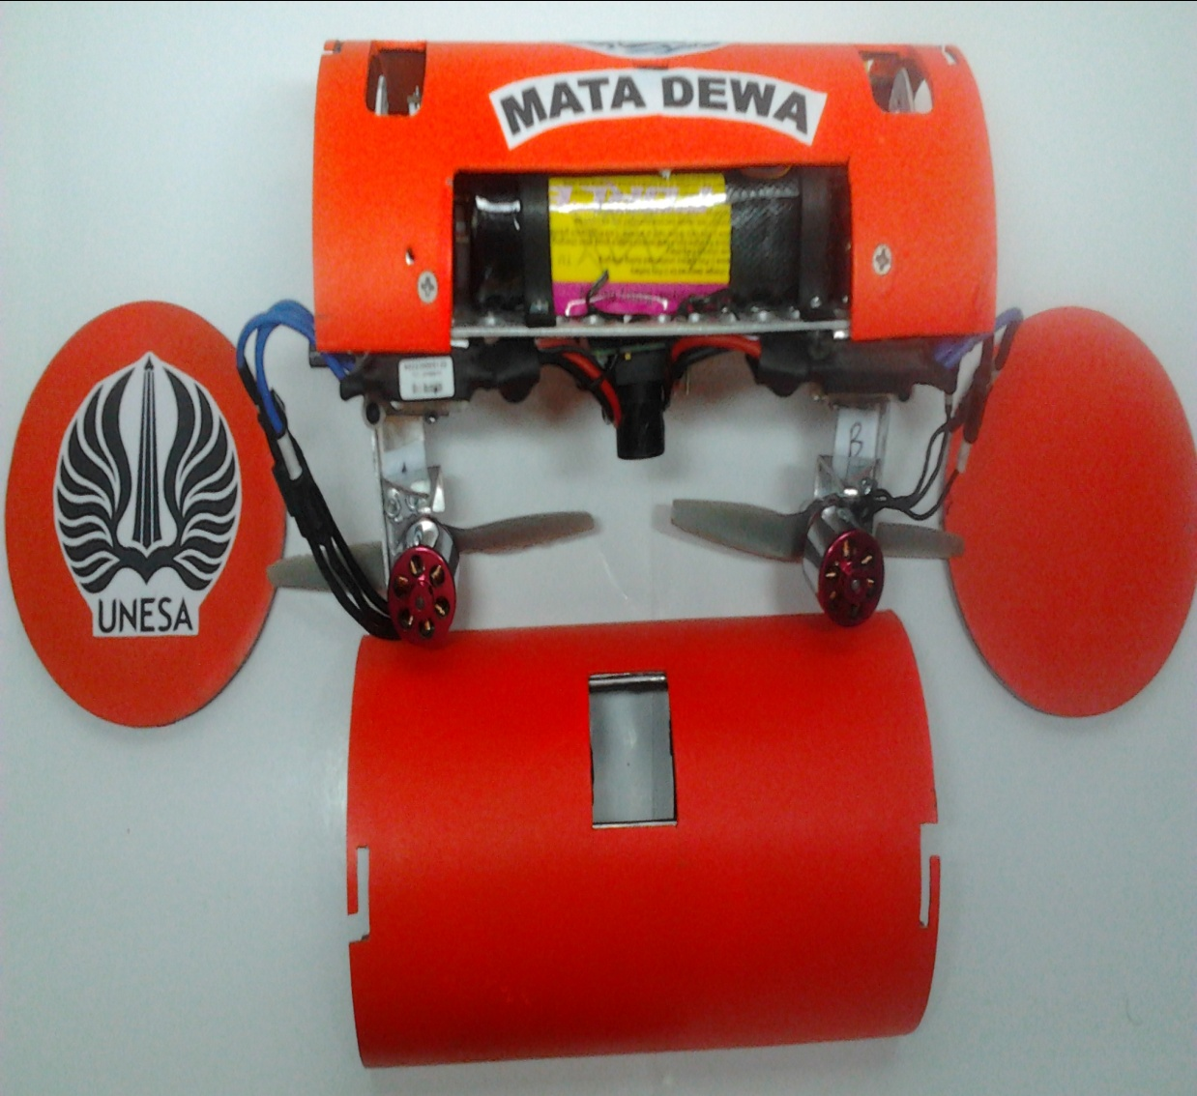
Introduce
Design & Concept
Data Analyst
Conclusion
Design Mekanik :

Slide 7

Introduce
Design & Concept
Data Analyst
Conclusion
ANALISA DATA

Slide 8
Introduce
Design & Concept
Data Analyst
Conclusion
Attitude Analyst :
Analisa Attitude(perilaku) dilakukan dengan memahami data-data dari sensor Accelerometer, dimana data tersebut direpresentasikan dalam 3 sumbu axis (X,Y dan Z).
Dari ketiga sumbu tersebut akan diketahui posisi dan kemiringan dari Payload itu sendiri.

Slide 9
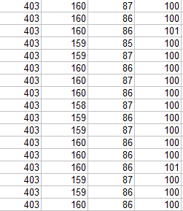
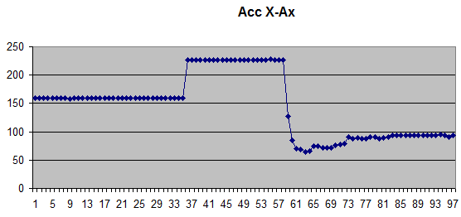
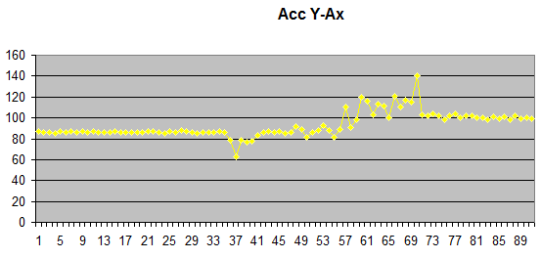
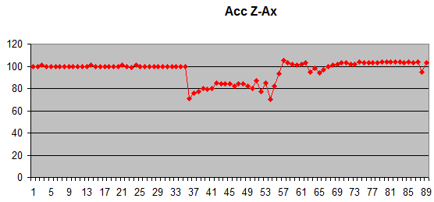
Introduce
Design & Concept
Data Analyst
Conclusion
Attitude Monitoring – Uji Peluncuran :

Slide 10
Introduce
Design & Concept
Data Analyst
Conclusion
Karakteristik Accelerometer :
164
100
Accel
100
99
99
36

Slide 11

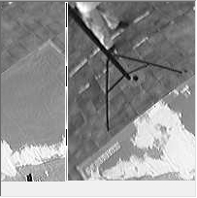
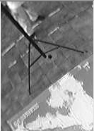
Introduce
Design & Concept
Data Analyst
Conclusion
Image Captured – Uji Fungsional :

Slide 12
Introduce
Design & Concept
Data Analyst
Conclusion
Data gambar pada saat Uji Fungsional mengalami pertukaran pixel, sehingga gambar terlihat terbagi dua, dimana ada beberapa pixel yang harusnya berada disebelah kanan tapi malah ke kiri.
Hal tersebut dikarenakan ada beberapa bytes data yang masuk pada saat even pembacaan data gambar.

Slide 13
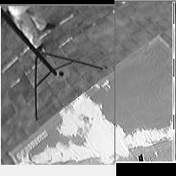
Introduce
Design & Concept
Data Analyst
Conclusion
Image Captured :
Gambar yang telah disesuaikan posisinya

Slide 14
Introduce
Design & Concept
Data Analyst
Conclusion

Slide 15
Introduce
Design & Concept
Data Analyst
Conclusion

Slide 16
Introduce
Design & Concept
Data Analyst
Conclusion

Slide 17
Introduce
Design & Concept
Data Analyst
Conclusion
UJI PELUNCURAN

